Slide 1
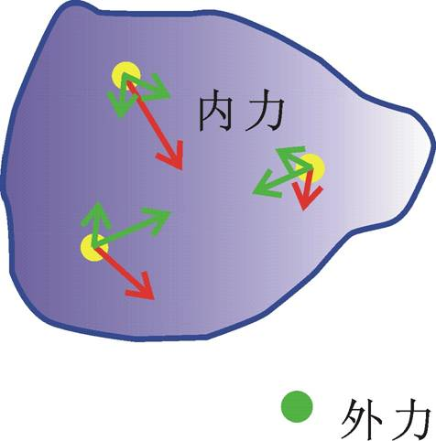




§2-1 质点系的内力和外力 质心 质心运动定理
一、质点系的内力与外力
内力（internal force）
质点系内各个质点间的相互作用力。
外力（external force）
质点系外物体对系统内质点所施加的力。
系统内，内力是成对出现的。系统的内力之和总是等于零，所以它们对整体运动不产生影响。
Notes:
马拉车分辨内力与外力

Slide 2
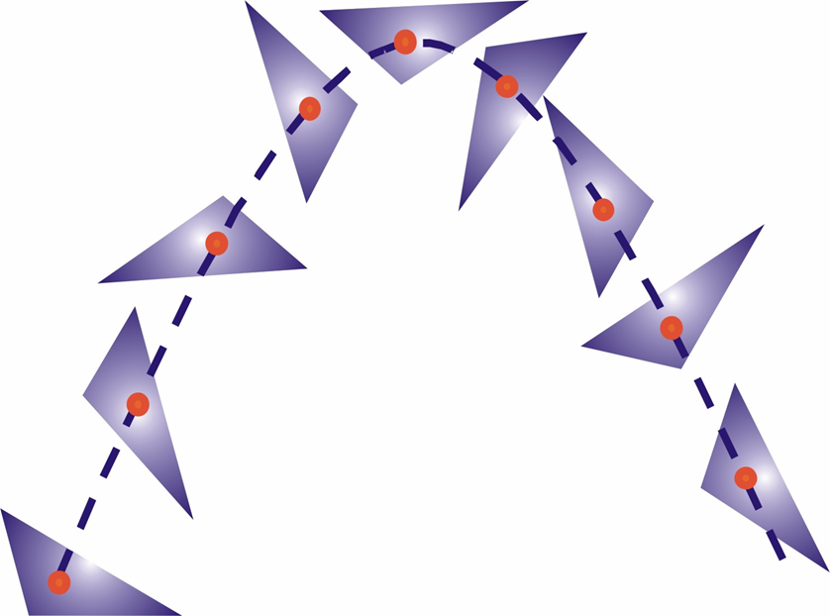
§2-1 质点系的内力和外力 质心 质心运动定理
二、质心
质心（center of mass）是与质量分布有关的一个代表点，它的位置在平均意义上代表着质量分布的中心。
质心运动反映质点系的整体运动趋势。

Slide 3
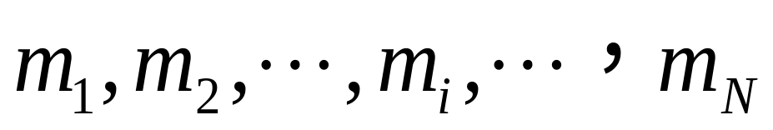
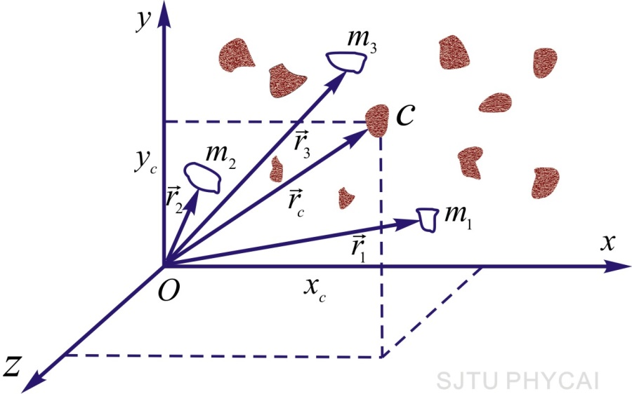
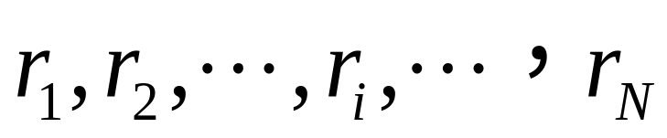
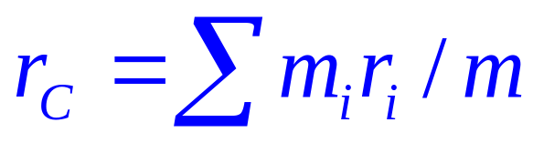
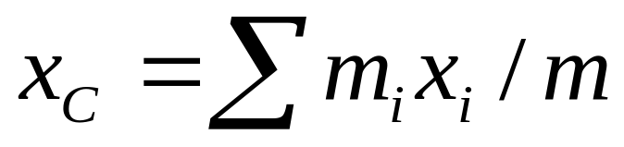
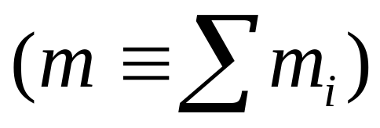
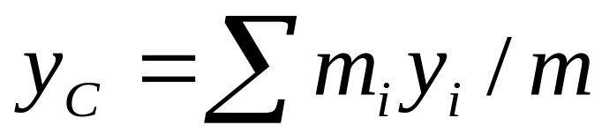
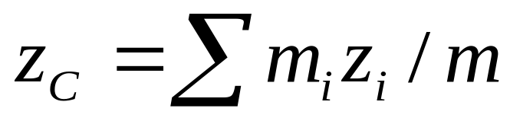
对于N个质点组成的质点系：
质心的位矢：
直角坐标系中的分量式：

Slide 4
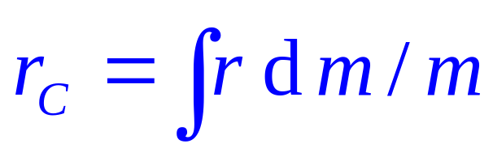
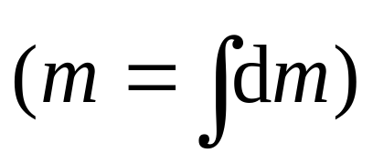
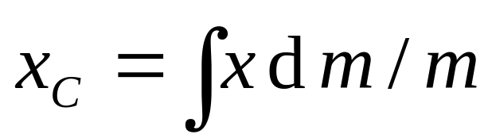
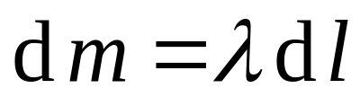
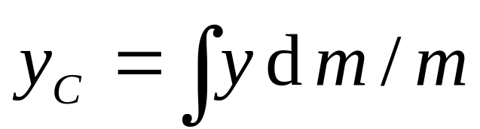
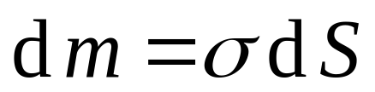
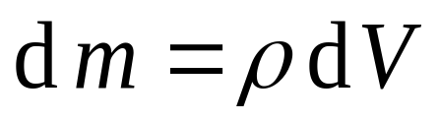
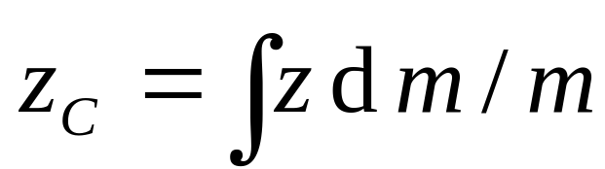
对于质量连续分布的物体
质心的位矢：
分量式：
线分布
面分布
体分布
质心与重心（center of gravity）是两个不同的概念，重心是地球对物体各部分引力的合力(即重力)的作用点，质心与重心的位置不一定重合。
Notes:
质量均匀的规则物体，质心在其几何中心。物体尺寸不大的时，质心和重心重合。

Slide 5

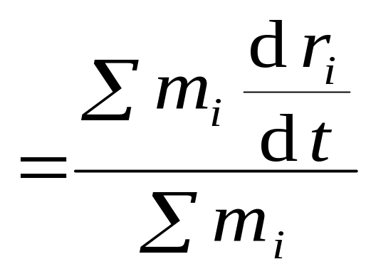
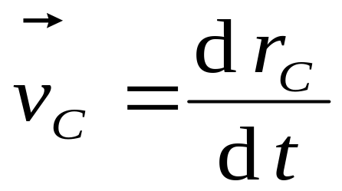
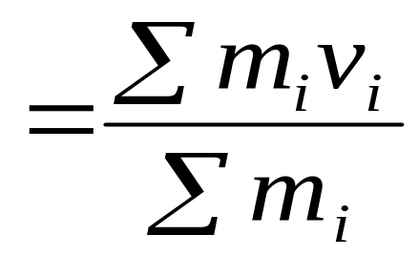
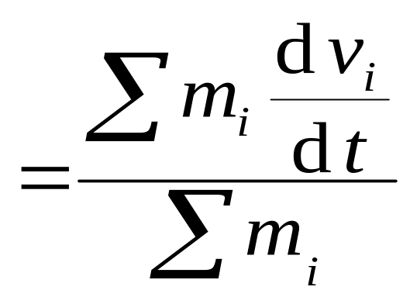
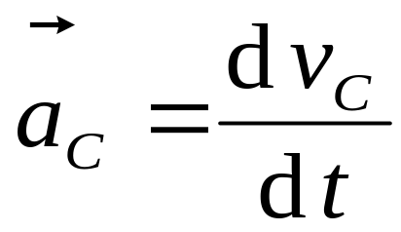
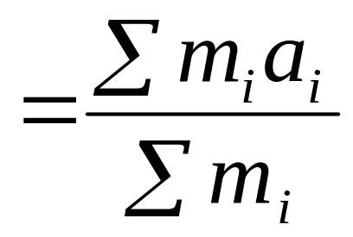
三、质心运动定理
由质心位矢公式：
质心的速度为
质心的加速度为

Slide 6
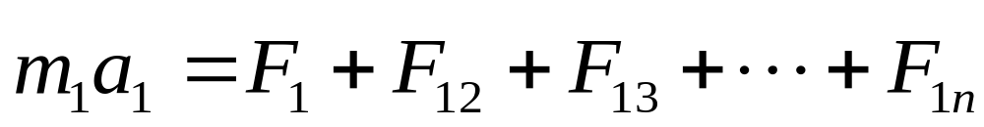
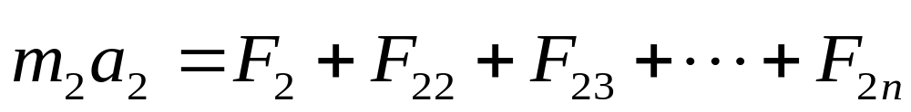

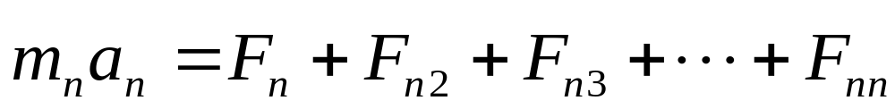
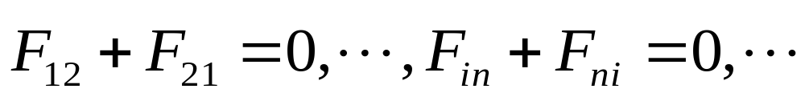
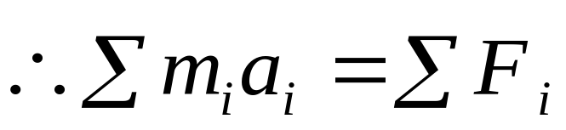
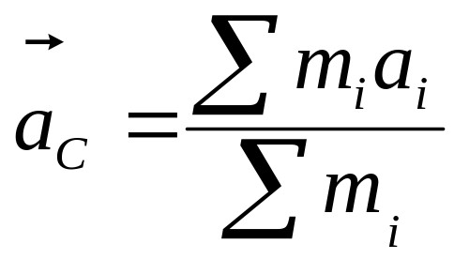
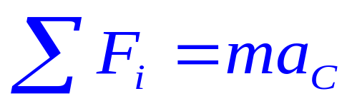
由牛顿第二定律得
对于系统内成对的内力

Slide 7

无论物体的质量如何分布，也不管外力作用在物体的什么位置上，质心的运动就等同于物体的全部质量都集中于此，而且所有外力也都集中作用其上的一个质点的运动一样。
质心运动定理：
注意：（1）质心的运动状态代表系统的运动状态，质心运动定理描述了系统运动状态的变化与合外力的关系。
（2）质心的位矢并不是各个质点的位矢的几何平均值，而是它们的加权平均值，质心的性质只有在系统的运动与外力的关系中才体现出来。
（3）系统质心的坐标与坐标原点的选取有关，但系统内各个质点的相对位置与原点的选取无关。
（4）作用在系统上的诸外力一般不在一条直线上，就作用效果而言不等效于一个合力；但对质心而言，作用在质点系上非共点力的作用效果都等效作用在质心上的一个合力。

Slide 8
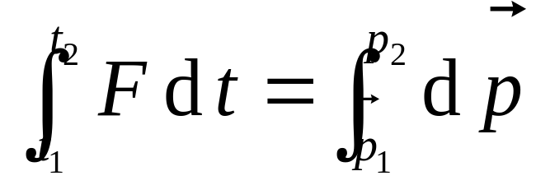
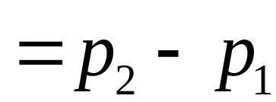
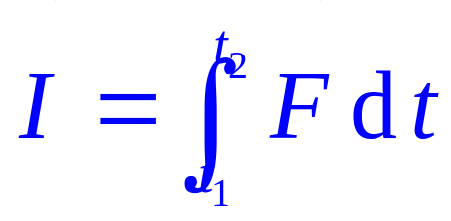
§2-2 动量定理 动量守恒定律
一、动量定理
由牛顿第二运动定律的微分形式：
表示力对时间的累积量，
叫做冲量（impulse of force)，单位是N∙s。
其中，

Slide 9
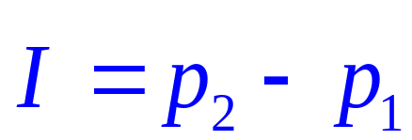

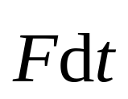
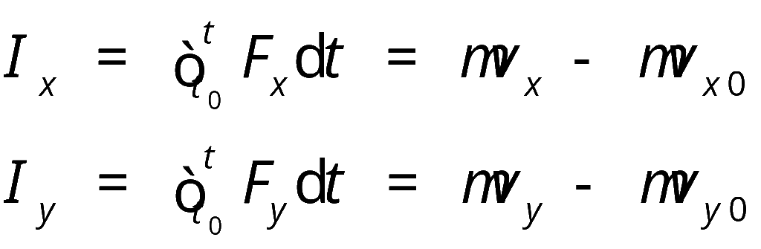
质点在运动过程中，所受合外力的冲量等于质点动量的增量。
动量定理（theorem of momentum）：
说明
(1) 冲量 的方向是所有元冲量 的合矢量的方向。动量定理反映了力在时间上的累积作用对质点产生的效果。
(2) 动量定理中的动量和冲量都是矢量，符合矢量叠加原理，在平面坐标系下可表示为：

Slide 10


（3）在 冲击、 碰撞问题中估算平均冲力（implusive force）。
F
F(t)
t
(4) 动量定理是牛顿第二定律的积分形式，只适用于惯性系，物体的始末冲量应由同一惯性系来表示。

Slide 11
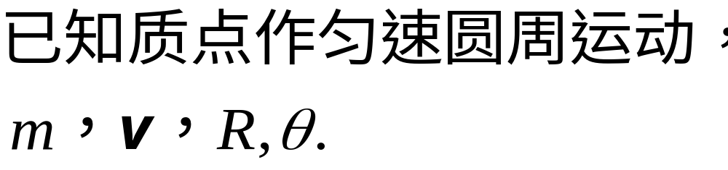







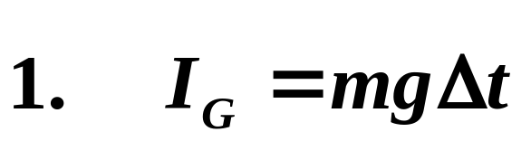
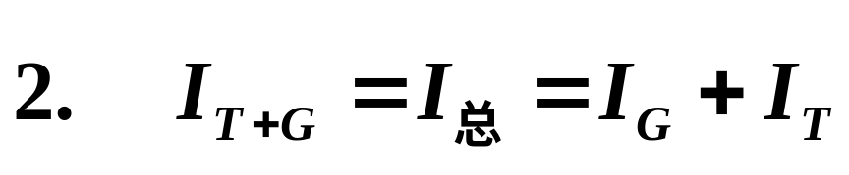
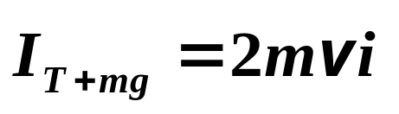
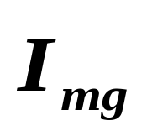

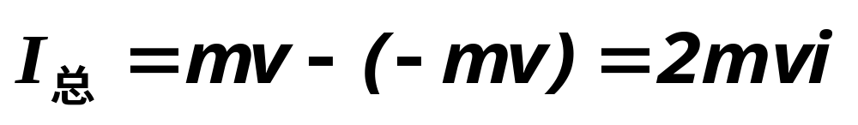
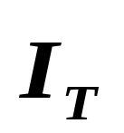
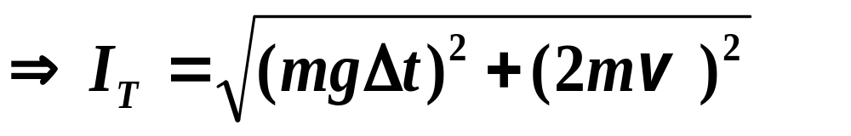
例:
求：a b的过程中（∆t）
o
m
o
（1）重力的冲量？ （2）绳的张力的冲量？
x
R
mg
解：分析

Slide 12
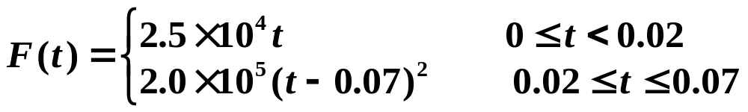
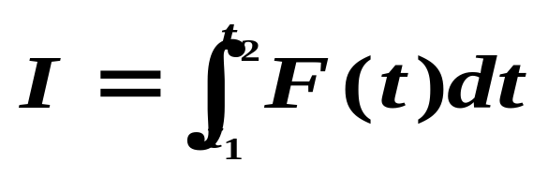
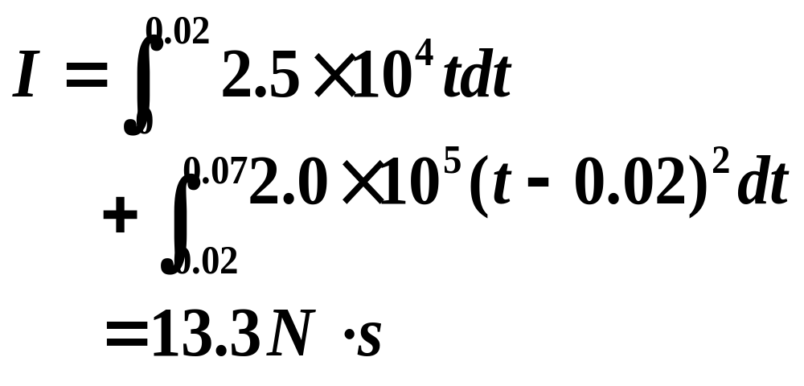
例：一冲力作用在质量为0.3kg的物体上，物体最初处于静止状态，已知F与t的关系为：
求：（1）在作用时间内的冲量，平均冲力
（2）物体的末速度
F(N)
解：（1）
F
o
0.02s
0.07s
t(s)
F_{平均}=I/t

Slide 13
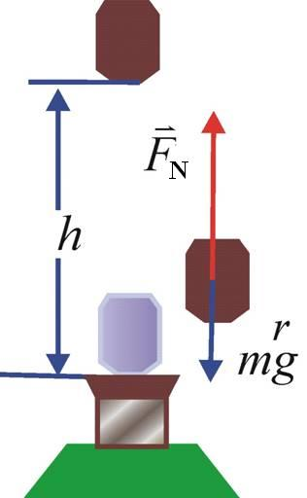
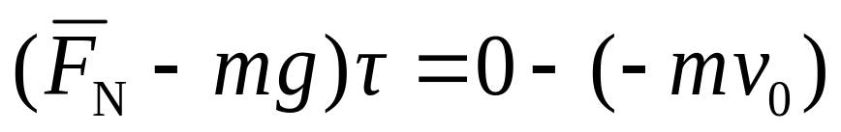





例2-2 质量m=0.3 t的重锤，从高度h=1.5 m处自由落到受锻压的工件上，工件发生形变。如果作用的时间(1)τ =0.1 s， (2)τ =0.01 s 。试求锤对工件的平均冲力。
解：
以重锤为研究对象，分析受力，作受力图。
研究锤对工件的作用过程，在竖直方向利用动量定理，取竖直向上为正。
解法一：

Slide 14


解法二：研究锤从自由下落到静止的整个过程，其动量变化为零。
重力作用时间为
支持力的作用时间为τ
由动量定理：

Slide 15




例2-3 一绳跨过一定滑轮，两端分别拴有质量为m及m'的物体A和B， m'大于m。B静止在地面上，当A自由下落距离h后，绳子才被拉紧。求绳子刚被拉紧时两物体的速度，以及能上升的最大高度。
解：
作绳拉紧时的受力图。
绳子刚好拉紧前的瞬间，物体A的速度为
经过短暂的冲击过程，两物体速率相等，对两物体分别应用动量定理（取向上为正）：

Slide 16







考虑到绳不可伸长，有：
平均冲力F_{T1} 、F_{T2}>>重力，因而忽略重力。
即为绳子刚被拉紧时两物体的速度。
绳子拉紧后，A、B系统的加速度为
速度为零时，物体B达到最大高度H：

Slide 17






二、动量守恒定律
根据质心运动定律：
若
则
即
= 常矢量
=常矢量
如果系统所受的外力之和为零，则系统的总动量保持不变，这个结论叫做动量守恒定律（law of conservation of momentum）。

Slide 18
说明
(1)动量守恒是指系统动量总和不变，但系统内各个质点的动量可以变化, 通过内力进行传递和交换。
(2)某些如（爆炸、碰撞等）特殊过程，虽然体系的合外力并不等于零，但与内力相比可以忽略不计，近似认为系统的总动量守恒。
（3）若某个方向上合外力为零，则该方向上动量守恒，尽管总动量可能并不守恒。

Slide 19

（4）该定律适用于所有惯性系，所有质点的动量必须是对同一参考系的。
（5）在直角坐标下的分量式

Slide 20


例2-6 如图所示,设炮车以仰角θ 发射一炮弹，炮车和炮弹的质量分别为m' 和m ，炮弹的出口速度为v，求炮车的反冲速度v'。炮车与地面间的摩擦力不计。
解：
选取炮车和炮弹组成系统
内、外力分析。
炮车与地面间的摩擦力不计，系统水平方向动量守恒。
Notes:
研究对象：炮弹和炮车；受力分析：水平方向；惯性系描述；

Slide 21


系统水平方向动量守恒：
得炮车的反冲速度为
思考：竖直方向动量守恒吗？

Slide 22




例2-7 一个静止物体炸成三块，其中两块质量相等，且以相同速度30 m/s沿相互垂直的方向飞开，第三块的质量恰好等于这两块质量的总和。试求第三块的速度（大小和方向）。
炸裂时爆炸力是物体内力，它远大于重力，故在爆炸中，可认为动量守恒。
解：

Slide 23









即 和 及 都成 ，且三者都在同一平面内

Slide 24



例2-8 质量为m₁ 和m₂的两个小孩，在光滑水平冰面上用绳彼此拉对方。开始时静止，相距为l 。问他们将在何处相遇？
把两个小孩和绳看作一个系统，水平方向动量守恒。
解：
任取两个小孩连线上一点为原点，向右为x轴为正向。
设开始时小孩的坐标分别为x₁₀、x₂₀，
在任意时刻的速度分别v₁为v₂，坐标为x₁和x₂。
由运动学关系：

Slide 25





（1）
相遇时：x₁=x₂
由动量守恒：
代入式（1）得

Slide 26


相遇时有
结果表明，两小孩在纯内力作用下，将在他们共同的质心相遇。

Slide 27


小结
质心运动定理：
冲量：
动量定理：
动量守恒定律：
常矢量
惯性系，系统合外力为零，某一方向合外力为零，内力远大于外力

